Slide 1
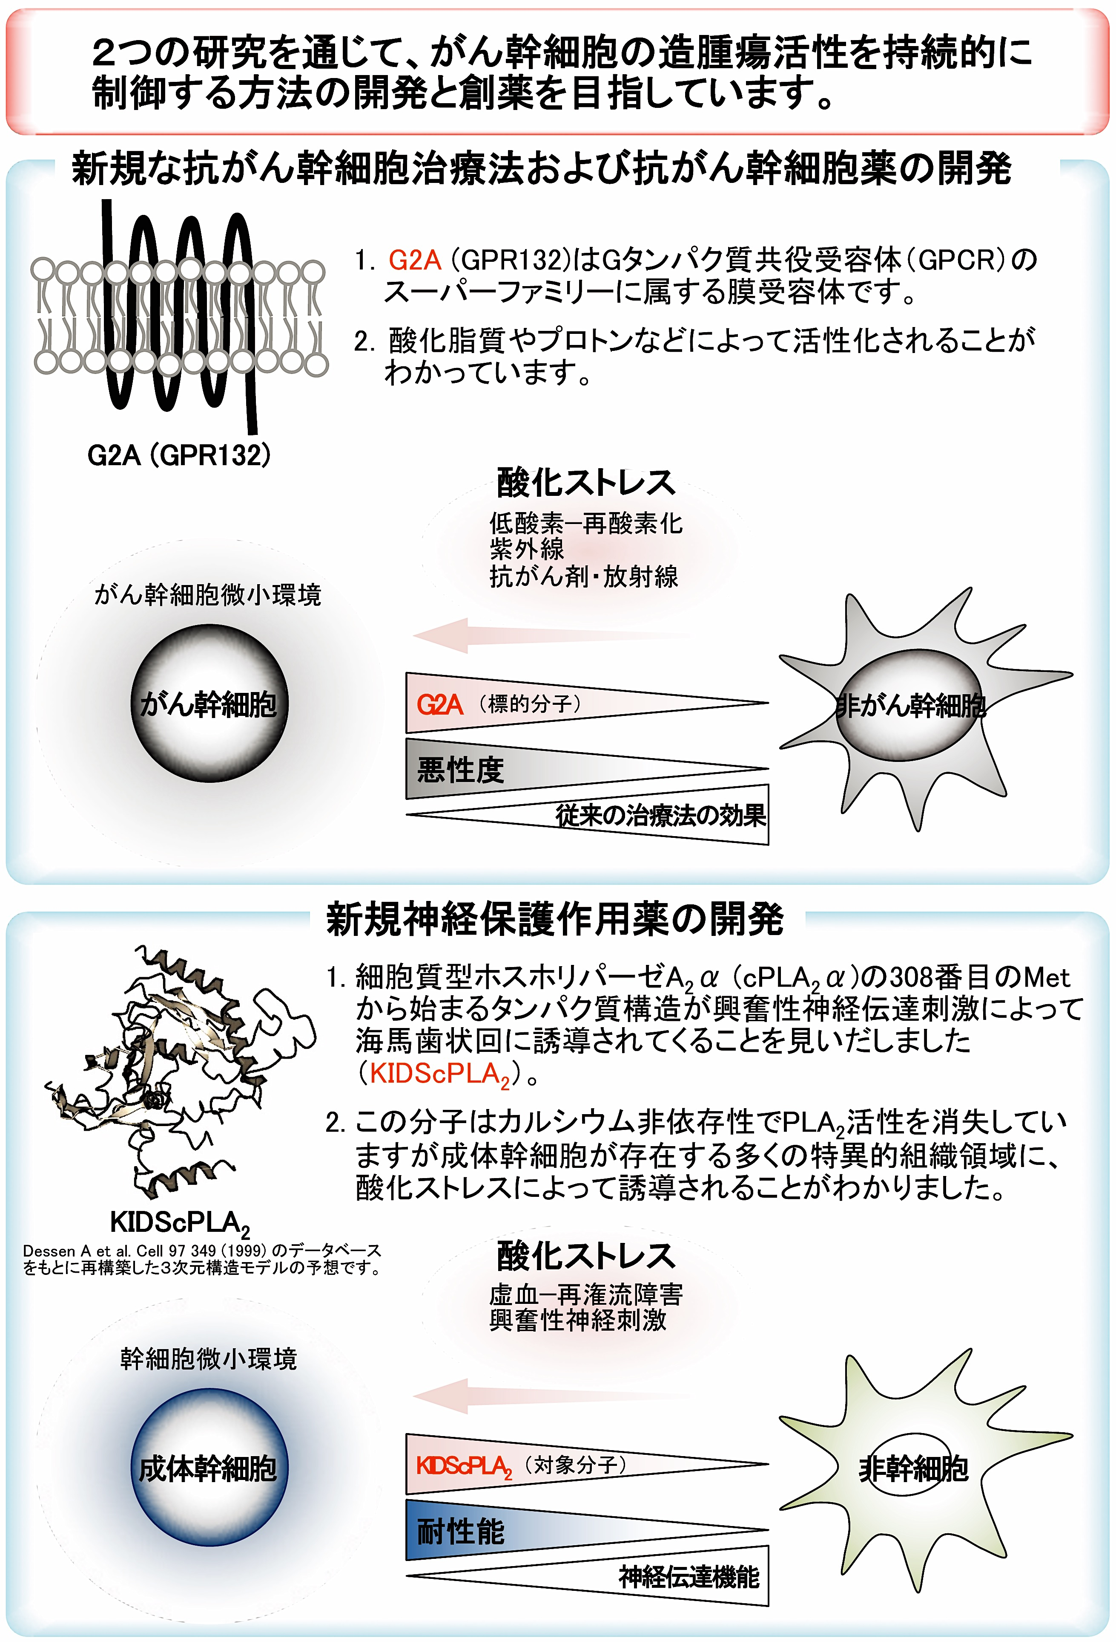
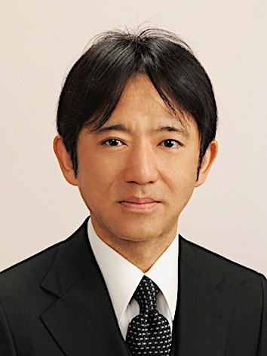
がん幹細胞の造腫瘍活性に対する持続的制御法の確立
［キーワード：がん幹細胞，成体幹細胞, 酸化ストレス］ <講師> <岸本幸治>
<図表>
内容：
iPS細胞など未分化細胞の人工的操作は細胞の「がん化」という影を投じ、再生医療の安全性をおびやかしています。一方で炎症をはじめとする酸化ストレスによって正常幹細胞のがん化や、分化細胞のがん幹細胞化が誘導されることが示唆されています。細胞の分化・脱分化の過程でおこるがん化の分子的機序の解明には多大な尽力がなされていますが、未だ不明な点が数多くのこされています。さらにがん幹細胞は正常幹細胞と局在場所や性質において類似点が多く、このことも、がん幹細胞に対する治療法開発をさらに困難にしています。私どもの研究目的は、分化・脱分化の過程で起こる細胞のがん化の仕組みを標的分子の機能解明を通じて明らかにし、抗がん化作用を持つ治療法を見いだすことです。19世紀、ドイツの細胞病理学者であるウィルヒョウは「がんは、何らかの刺激により組織が損傷され、その局所炎症から生じる。」と唱えましたが、現代において、この考えはがん幹細胞の発生機序にも当てはまるのではないかと考えています。
我々は、酸化ストレスによって誘導・活性化される特定の膜受容体（G2A）や脂質代謝酵素に由来する新規タンパク質（KIDScPLA₂）が、がん幹細胞や正常幹細胞の発生・維持を制御していることを見いだしました。これらの分子は細胞が過剰な刺激にさらされた際に、細胞の幹細胞化促進と選別を行っており、例えば、G2Aの発現を抑制すると細胞に分化誘導の効果が現れることなどが示されました。これらの分子が持つ性質を利用してリプログラミング化に伴う未分化細胞悪性化およびがんの再発・転位のリスクを低減させる治療法、すなわち、がん幹細胞の造腫瘍活性を持続的に制御する方法の開発と創薬を目指して研究を進めています。
近年、脂質代謝の変化が幹細胞や微小環境の制御に深く関わっていることが理解されはじめています。我共は酸化ストレスと密接な関係にある脂質代謝の観点からもがん幹細胞制御法におけるブレークスルー・イノベーションを実現したいと考えています。
本研究は文部科学省 科学研究費（B）24390069、（C）16K01360および小野薬品工業との共同研究費 372-201209-A-024による援助を受けております。
本研究はこれまで清水孝雄先生（国立国際医療研究センター）ならびに和泉孝志先生（群馬大学）；Dr. Adam Sapirstein、Dr. Raymond C. Koehler、Dr. David J. LindenならびにDr. Mir Ahmad Hossain (The Johns Hopkins University School of Medicine)の各先生方から多大なるご支援を頂いて参りました。この場を借りて心より感謝を申し上げます。
分野：<医歯薬学>
専門：<病態医化学>
E-mail: kkishim1@tokushima-u.ac.jp
Tel-1. <Office: 088-656-5206>
Tel-2. <Lab.: 088-656-9958 >

Slide 2
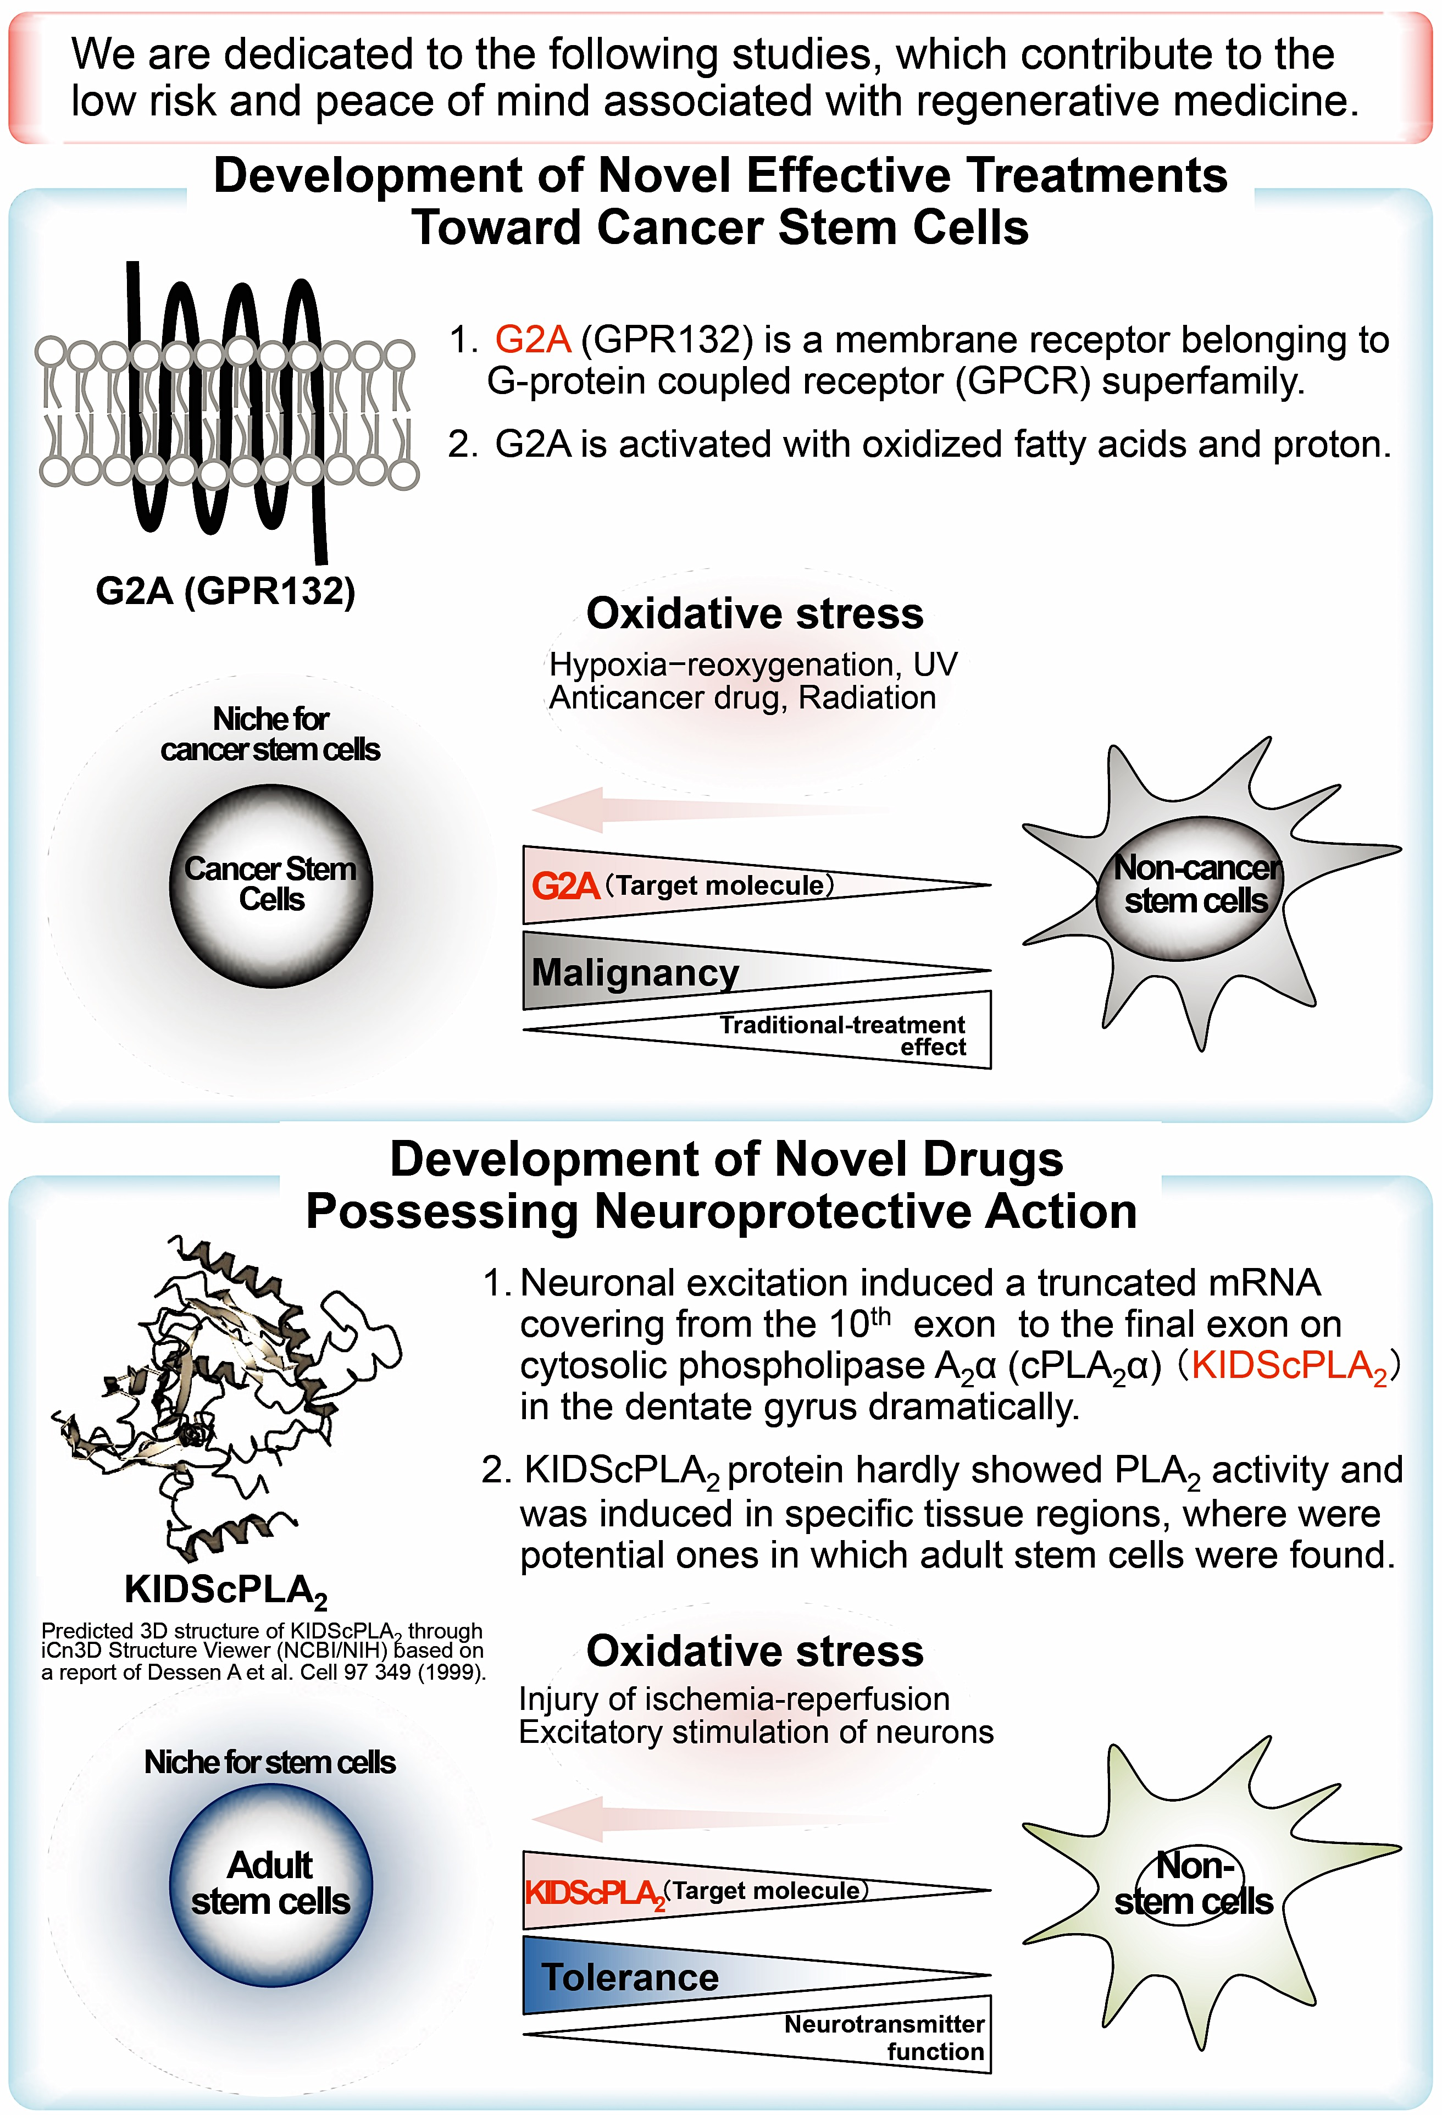
Establishment of Sustainable Control of
Cancer Stem Cell Tumorigenicity
<Associate professor> <Koji Kishimoto>
<図表>
Introduction:
Regenerative medicine presents many promising opportunities, but is not without potential risks. The purposeful manipulation of unspecialized cells, such as induced pluripotent stem cells, has contributed greatly to the development of regenerative medicine. However, these manipulations may also facilitate unintended consequences, such as the accumulation of unrepaired malignant alterations. Many questions concerning both malignant alteration of unspecialized cells and malignant dedifferentiation of cells remain unanswered despite substantial research efforts. Additionally, parallels between normal stem cells and cancer stem cells further complicate the development of new medical treatments targeting cancer stem cells. Therefore, we hope to elucidate the molecular mechanisms underlying stem cell malignant transformation, with the ultimate aim of developing effective treatments and novel drugs targeted towards cancer stem cells. We also believe that our study will help develop a mechanism whereby reoccurrence and metastasis can be halted following treatment, enhancing the potential for these treatments to be successful. The 19th century German pathologist R. L. Virchow highlighted the importance of inflammatory stimulation in cancer with his chronic irritation theory: cancer is caused by severe irritation in the tissues and arises from the activation of dormant cells. We propose that this theory can be applied to better understand the pathogenesis of cancer stem cells.
With this understanding, we have identified a cell membrane receptor and a protein derived from a lipid-metabolizing enzyme that are both activated by oxidative stress to regulate the initiation and maintenance of cancer stem cells. We are now investigating the utility of this system for efforts to bring the tumorigenic capacity of cancer stem cells under control. We are also further refining our understanding of the mechanisms involved. We believe that this work will aid the development of novel treatments and drugs that will mitigate the risks of malignant alteration of unspecialized cells during reprogramming and malignant dedifferentiation of cancer cells.
Lipid metabolism in stem cells is emerging as an important mechanism of control for stem cells and the stem cell niche. Given the close associations between oxidation and lipid metabolism, we are enthusiastic about the prospects of this work to yield an innovative breakthrough in the control of cancer stem cells.
This study is supported by the Grant-in-Aid for Scientific Research (B), 24390069; (C), 16K01360; and joint research funds with Ono Pharmaceutical Co., Ltd. 372-201209-A-024.
A very special debt of gratitude for assistance with the present study is due to Dr. Takao Shimizu (Research Institute, National Center for Global Health and Medicine); Dr. Takashi Izumi (Gunma University); and Dr. Adam Sapirstein, Dr. Raymond C. Koehler, Dr. David J. Linden, and Dr. Mir Ahmad Hossain (The Johns Hopkins University School of Medicine).
crack
Keywords：<cancer stem cells, oxidative stress>
E-mail: <kkishim1@tokushima-u.ac.jp>
Phone 1 <Office: +81-88-656-5206>
Phone 2 <Lab.: +81-88-656-9958>

